Slide 1
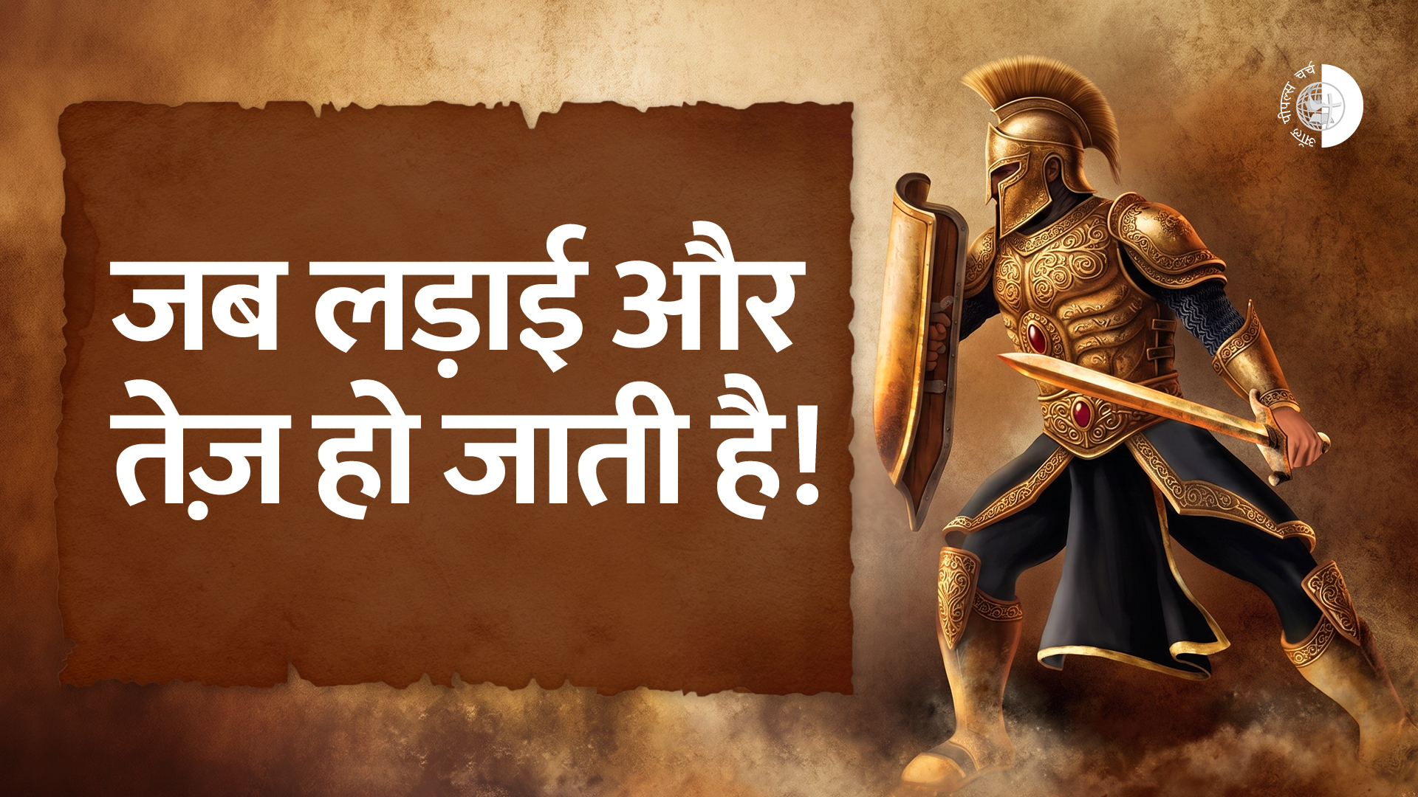

Slide 2

इफिसियों 6:10-18
10 इसलिये प्रभु में और उसकी शक्‍ति के प्रभाव में बलवन्त बनो।
11 परमेश्‍वर के सारे हथियार बाँध लो कि तुम शैतान की युक्‍तियों के सामने खड़े रह सको।

Slide 3
इफिसियों 6:10-18
12 क्योंकि हमारा यह मल्‍लयुद्ध लहू और मांस से नहीं परन्तु प्रधानों से, और अधिकारियों से, और इस संसार के अन्धकार के हाकिमों से और उस दुष्‍टता की आत्मिक सेनाओं से है जो आकाश में हैं।
13 इसलिये परमेश्‍वर के सारे हथियार बाँध लो कि तुम बुरे दिन में सामना कर सको, और सब कुछ पूरा करके स्थिर रह सको।

Slide 4
इफिसियों 6:10-18
14 इसलिये सत्य से अपनी कमर कसकर, और धार्मिकता की झिलम पहिन कर
15 और पाँवों में मेल के सुसमाचार की तैयारी के जूते पहिन कर

Slide 5
इफिसियों 6:10-18
16 और इन सब के साथ विश्‍वास की ढाल लेकर स्थिर रहो जिससे तुम उस दुष्‍ट के सब जलते हुए तीरों को बुझा सको।
17 और उद्धार का टोप, और आत्मा की तलवार, जो परमेश्‍वर का वचन है, ले लो।

Slide 6
इफिसियों 6:10-18
18 हर समय और हर प्रकार से आत्मा में प्रार्थना, और विनती करते रहो, और इसी लिये जागते रहो कि सब पवित्र लोगों के लिये लगातार विनती किया करो,

Slide 7
हम आत्मिक संघर्ष में हैं

Slide 8
शत्रु चोरी करने, घात करने और नष्ट करने आता है

Slide 9
युक्तियाँ, बुरा दिन और सब जलते हुए तीर

Slide 10
प्रभु में मजबूत बनें

Slide 11
अपने पूरे हथियार का उपयोग करें

Slide 12
डटे रहें

Slide 13
लड़ें

Slide 14
जलते हुए तीरों को बुझाएं

Slide 15
आक्रमण करें

Slide 16
उसके वचन पर ध्यान बनाए रखें
उसके वचन को बोलते रहें
हर जलते हुए तीर को बुझाते रहें

Slide 17
स्तुति करते रहें
अपने आप को अच्छे लोगों से घेरें
सतर्क बने रहें

